Slide 1
Кафедра «Управление и защита информации»
Учебная дисциплина:
Web-программирование
(WП)
Курс лекций. Раздел «JS»
Сафронов А.И.
Москва – 2026 г.

Slide 2
Введение в JavaScript

Slide 3
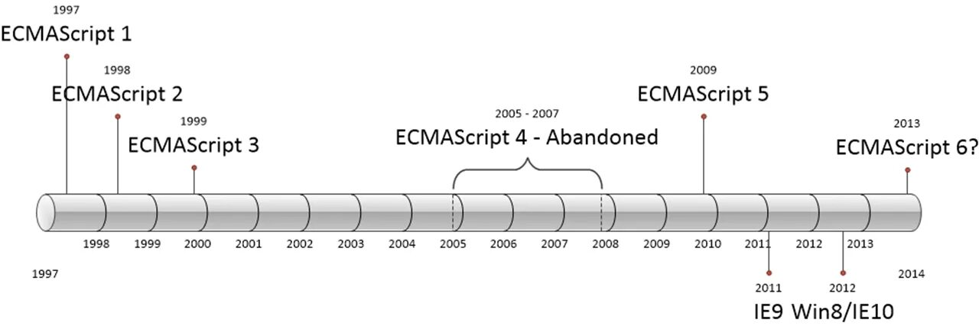
JavaScript
JavaScript (JS) мультипарадигменный язык программирования. Поддерживает:
объектно-ориентированный,
императивный,
функциональный стили.
Является реализацией спецификации
ECMAScript (стандарт ECMA-262).
… … …

Slide 4
JavaScript
ECMAScript 2024 (ES2024) – это 15-я версия языка JavaScript, представленная в июне 2024 года.
Некоторые ключевые нововведения и улучшения ECMAScript 2024:
Оптимизация работы с асинхронным кодом. Улучшения касаются производительности и синтаксиса, упрощая обработку ошибок в асинхронных функциях.
Поддержка новых коллекций и структуры данных. ECMAScript 2024 значительно улучшает работу с коллекциями данных, такими как Map, Set, WeakMap и WeakSet. Обновления касаются методов манипуляции данными в этих структурах, улучшая производительность операций, таких как вставка, удаление и поиск элементов.

Slide 5
JavaScript
Модульная система и улучшения в импорте и экспорте. ECMAScript 2024 улучшает работу с ES-модулями, которая была введена в стандарте несколько лет назад. Новые функции касаются динамического импорта и оптимизации синтаксиса для работы с модулями.
Улучшения работы с числами и большими целыми. В ECMAScript 2024 добавлена новая поддержка для работы с большими целыми числами, улучшен механизм работы с BigInt.
Новые синтаксические возможности. ECMAScript 2024 вводит улучшения в синтаксисе JavaScript, которые делают код более читаемым и безопасным.
Также в этой версии представлен Temporal API, серия новых объектов для более интуитивной и точной обработки дат и времён.

Slide 6
JavaScript
JavaScript обычно используется как встраиваемый язык для программного доступа к объектам приложений. Наиболее широкое применение находит в браузерах как язык сценариев для придания интерактивности web-страницам.

Slide 7
JavaScript
Основные архитектурные черты:
  - динамическая типизация,
  - слабая типизация,
  - автоматическое управление памятью,
  - прототипное программирование,
  - функции как объекты первого класса.

Slide 8

JavaScript
На JavaScript оказали влияние многие языки. Разработчики ставили цель сделать язык похожим на Java.
Языком JavaScript НЕ владеет какая-либо компания или организация, что отличает его от ряда языков программирования, используемых в web-разработке.
Название «JavaScript» является зарегистрированным товарным знаком (TM) корпорации Oracle в США.

Slide 9


JavaScript
В 1992 году компания Nombas (впоследствии приобретённая Openwave) начала разработку встраиваемого скриптового (сценарного) языка Cmm (Си-минус-минус), который, по замыслу разработчиков, должен был стать достаточно мощным, чтобы заменить макросы, сохраняя при этом схожесть с Си, чтобы разработчикам не составляло труда изучить его.

Slide 10
JavaScript
Главным отличием от Си была работа с памятью. В новом языке всё управление памятью осуществлялось автоматически, не было необходимости:
создавать структуры,
объявлять переменные,
осуществлять преобразование типов.
В остальном языки сильно походили друг на друга:
в частности, Cmm поддерживал стандартные функции и операторы Си.

Slide 11
JavaScript
Cmm был переименован в ScriptEase (язык простых сценариев), поскольку исходное название звучало слишком негативно, а упоминание в нём Си «отпугивало» разработчиков.
На основе этого языка был создан проприетарный (в собственности компании) продукт CEnvi (сокращение от Environment – среда).
В конце ноября 1995 года Nombas разработала версию CEnvi, внедряемую в web-страницы.

Slide 12

JavaScript
Страницы, которые можно было изменять с помощью сценарного языка, получили название Espresso Pages – они демонстрировали использование сценарного языка для: создания игр, проверки пользовательского ввода в формы и создания анимации (интерактива в общем случае).
Espresso Pages позиционировались как демо-версия, призванная помочь представить, что случится, если в браузер будет внедрён язык Cmm.
Работали они только в 16-битовом
Netscape Navigator под управлением
ОС Windows.

Slide 13
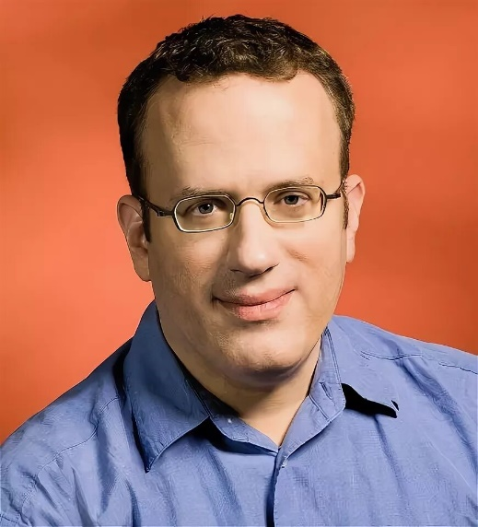
JavaScript
Самая первая реализация JavaScript была создана Бренданом Айхом (Brendan Eich) в компании Netscape, и с тех пор обновляется, чтобы соответствовать ECMA-262 Edition 5 и более поздним версиям.
Этот движок называется SpiderMonkey
и реализован на языке C/C++.
Движок Rhino создан Норрисом Бойдом
(Norris Boyd) и реализован на языке Java.
Как и SpiderMonkey, Rhino соответствует ECMA-262

Slide 14
С чего начать по JavaScript?

Slide 15
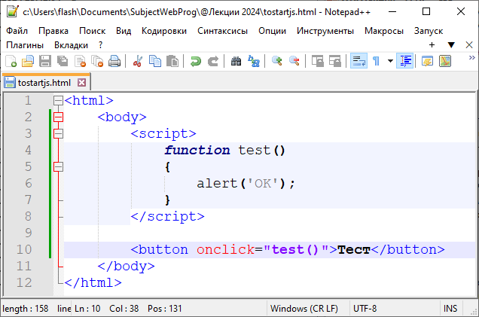
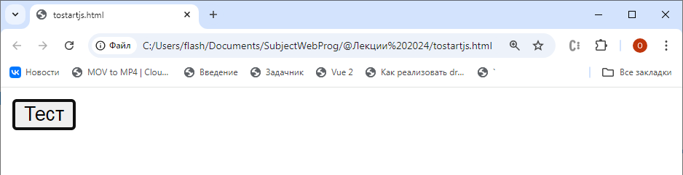
С чего начать?

Slide 16
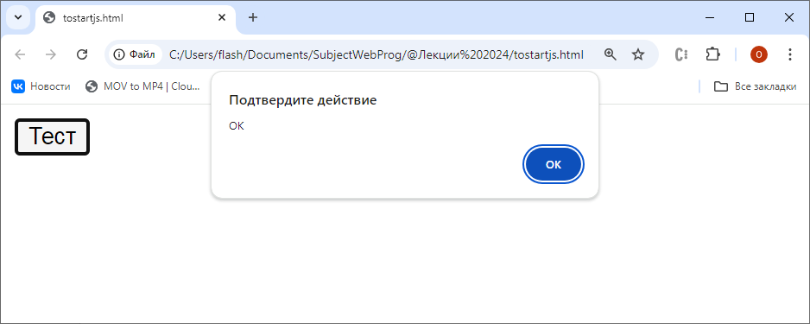
С чего начать?

Slide 17
Понимание прототипного программирования

Slide 18
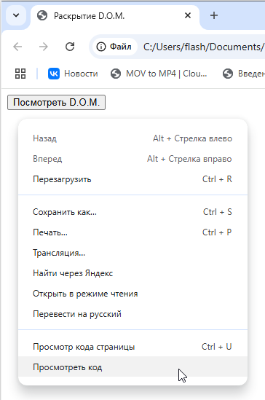
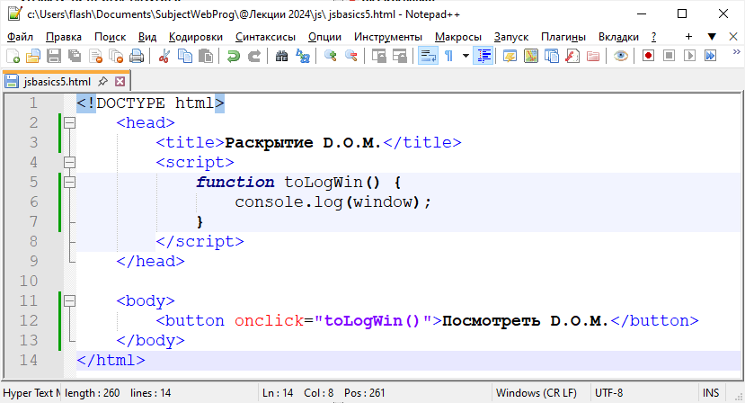
Прототипное программирование

Slide 19
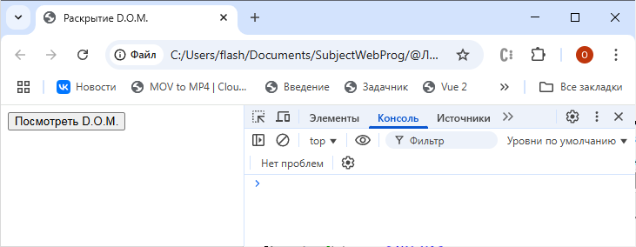
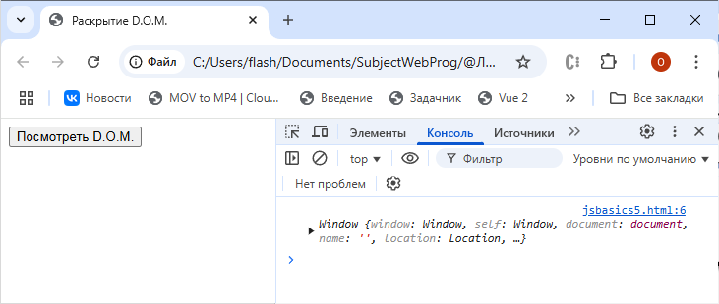
Прототипное программирование

Slide 20
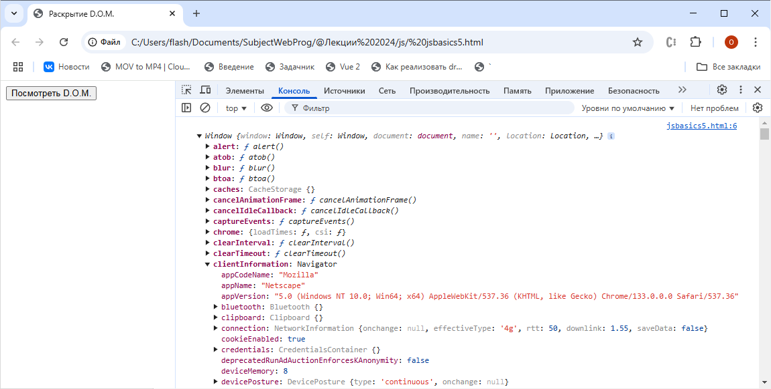
Прототипное программирование

Slide 21
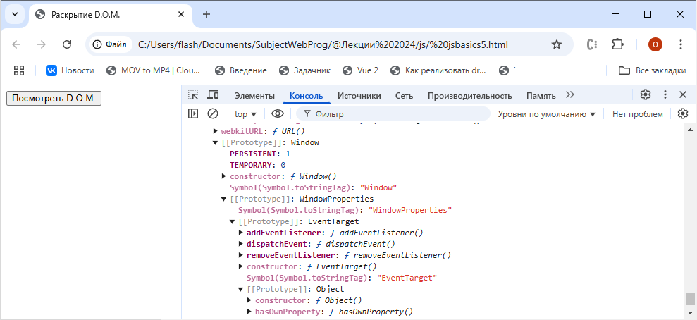
Прототипное программирование
- прототипом браузерного окна является набор свойств браузерного окна;
- прототипом набора свойств браузерного окна является пара «Цель-Событие»;

Slide 22
Прототипное программирование
- прототипом пары «Цели-События» является ОБЪЕКТ;

Slide 23
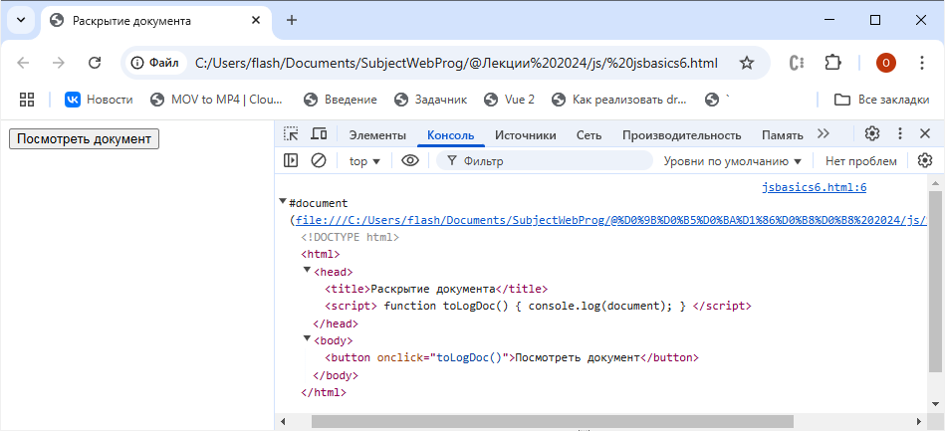
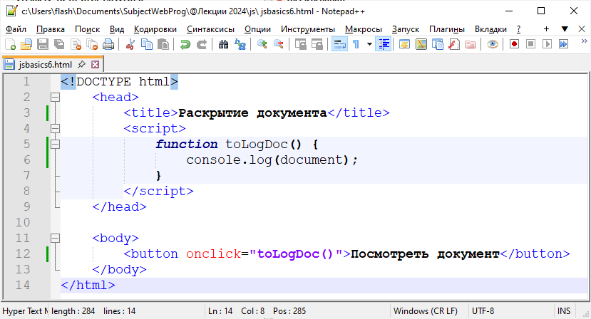
Прототипное программирование
AS-IS

Slide 24
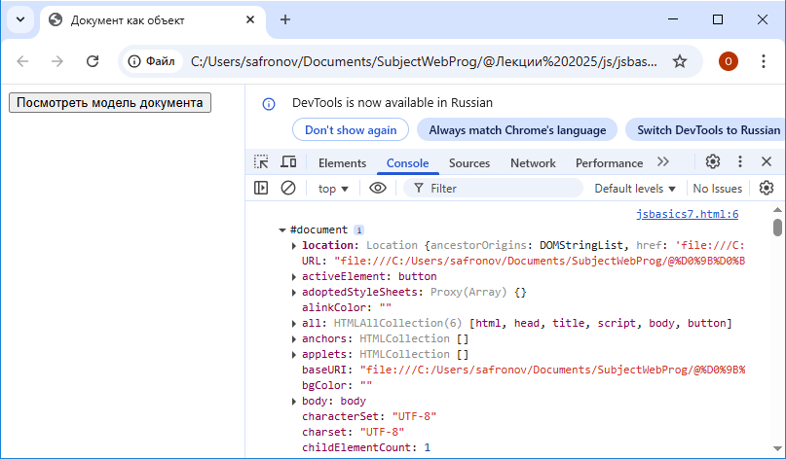
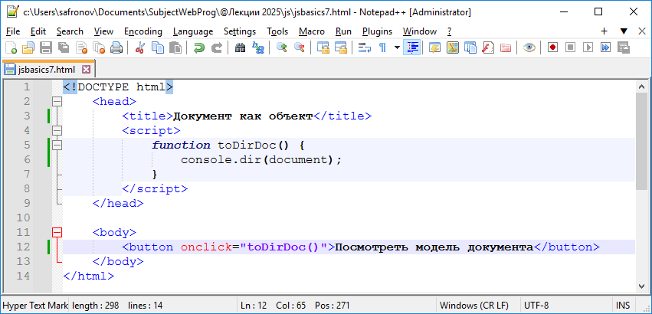
Прототипное программирование
TO-BE

Slide 25
Прототипное программирование
Прототипное программирование – стиль объектно-ориентированного программирования, при котором отсутствует понятие класса, а наследование производится путём клонирования существующего экземпляра объекта –прототипа.
Каноническим примером прототип-ориентированного языка является язык Self.
В дальнейшем этот стиль программирования начал обретать популярность и был положен в основу таких языков программирования, как JavaScript, Lua, Io, REBOL и др.

Slide 26
Прототипное программирование
Конструирование объектов
В класс-ориентированных языках новый экземпляр создаётся через вызов конструктора класса (возможно, с набором параметров).
Получившийся экземпляр имеет структуру и поведение, жёстко заданные его классом.

Slide 27
Прототипное программирование
Конструирование объектов
В прототип-ориентированных системах есть два метода создания нового объекта:
- клонирование существующего объекта,
- создание объекта «с нуля».
Для создания объекта с нуля программисту предоставляются синтаксические средства добавления свойств и методов в объект.
В дальнейшем, из получившегося объекта может быть получена полная его копия – клон.

Slide 28
Прототипное программирование
Конструирование объектов
В процессе клонирования копия наследует все характеристики своего прототипа, но с этого момента она становится самостоятельной и может быть изменена.
В некоторых реализациях копии хранят ссылки на объекты-прототипы, делегируя им часть своей функциональности; при этом изменение прототипа может затронуть все его копии.
В других реализациях новые объекты полностью независимы от своих прототипов.
На последующих слайдах рассмотрены оба случая.

Slide 29
Прототипное программирование
Конструирование объектов
//Пример наследования в прототипном программировании
//на примере языка JavaScript
//Создание нового объекта
let f = {name: "f", one: 1, two: 2};
//Создание ещё одного нового объекта
let b = {two: "two", three: 3};
… … … … …
Объект
Пара: «Ключ-Значение»

Slide 30
Прототипное программирование
Конструирование объектов
… … … … …
// f теперь является прототипом для b
b.__proto__ = f;
//Если теперь получать доступ
//к полям f из b, то все получится
b.one // Равно 1
//Свои поля тоже доступны
b.three // Равно 3
//Собственные поля выше по
//приоритету полей прототипов
b.two; // Равняется "two"

Slide 31
Прототипное программирование
Делегирование
В прототип-ориентированных языках, использующих делегирование, среда исполнения способна выполнять диспетчеризацию вызовов методов (или поиск нужных данных) просто следуя по цепочке делегирующих указателей (от объекта к его прототипу), до совпадения.

Slide 32
Прототипное программирование
Делегирование
В отличие от отношения «класс – экземпляр», отношение «прототип – потомки» не требует, чтобы объекты-потомки сохраняли структурное подобие со своим прототипом.
С течением времени они могут адаптироваться и улучшаться, но при этом нет нужды переделывать прототип.

Slide 33
Прототипное программирование
Делегирование
Важно, что добавлять / удалять / модифицировать можно не только данные, но и функции, при этом функции тоже оказываются объектами первого уровня.
** Функции можно ссылочно присваивать **
Вследствие этого большинство прототип-ориентированных языков называют данные и методы объекта «слотами» (ячейками).

Slide 34
Объекты первого класса
Объектами первого класса (first-class object, first-class entity, first-class citizen) в контексте конкретного языка программирования называются элементы, которые могут быть переданы как параметр, возвращены из функции, присвоены переменной.

Slide 35
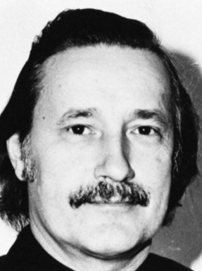
Объекты первого класса
Понятие объектов первого и второго классов было предложено в 1967 г. Кристофером Стрэйчи в статье «Understanding Programming Languages», где процедуры языка Алгол, в противоположность действительным числам, он сравнил с подвергающимися социальной дискриминации «людьми второго сорта» (second-class citizens).

Slide 36
Прототипное программирование
Каскадирование
При «чистом» прототипировании – именуемом также каскадным клонированные объекты не хранят ссылок на свои прототипы.
Прототип копируется один-в-один, со всеми методами и атрибутами, и копии присваивается новое имя (ссылка).

Slide 37
Прототипное программирование
Каскадирование
В число преимуществ данного подхода входит тот факт, что создатель копии может менять её, не опасаясь побочных эффектов среди других потомков своего предка.
Также радикально снижаются вычислительные затраты на диспетчеризацию, так как нет необходимости обходить всю цепочку возможных делегатов в поисках подходящего слота (метода или атрибута).

Slide 38
Прототипное программирование
Каскадирование
В число недостатков можно включить трудности с распространением изменений в системе: модификация прототипа не влечёт за собой немедленное и автоматическое изменение всех его потомков.
Другой недостаток в том, что простейшие реализации этой модели приводят к увеличенному (по сравнению с моделью делегирования) расходу памяти, так как каждый клон, пока он не изменён, будет содержать копию данных своего прототипа.

Slide 39
Прототипное программирование
Каскадирование
Упомянутая на предыдущем слайде проблема разрешима путём:
- разделения неизменённых данных
и
- применения «ленивого копирования».

Slide 40
Прототипное программирование
Мелкая копия
(внутренние объекты – общие)

Slide 41
Прототипное программирование
Мелкая копия (внутренние объекты – общие)
Обеспечивается clone()-методом, который широко используется для создания копии объекта.
Метод возвращает точную копию исходного объекта.

Slide 42
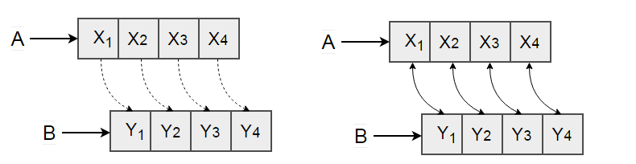
Прототипное программирование
Мелкая копия (внутренние объекты – общие)
Метод создаёт новый объект того же типа времени выполнения, что и исходный объект, и для каждого примитивного, изменяемого и неизменяемого поля выполняет newObj.field = obj.field, где newObj и obj являются новым объектом и исходным объектом соответственно.
Это ссылки
(refs)
Мелкая копия при генерации
Мелкая копия в итоге

Slide 43
Прототипное программирование
Мелкая копия (внутренние объекты – общие)
Это прекрасно работает, если класс содержит только примитивы и неизменяемые поля.
Но назначение полей за полем НЕ приведёт к желаемому поведению, если в классе присутствуют какие-либо изменяемые поля, такие как коллекции и массивы, поскольку память будет разделена между оригиналом и копией.

Slide 44
Прототипное программирование
Мелкая копия (внутренние объекты – общие)
Получается, что объекты, на которые ссылаются копии, являются общими. Если один из объектов изменяется, то изменение отображается и в другом.
Это мелкая копия, при которой копируются ссылки на объекты, а не сами объекты, на которые они ссылаются.

Slide 45
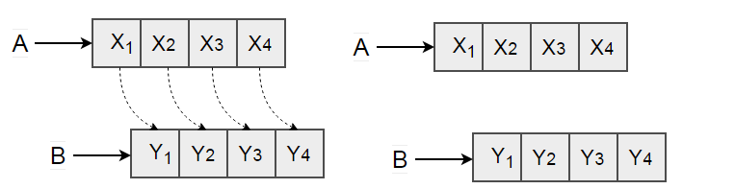
Прототипное программирование
Мелкая копия при генерации
Мелкая копия в итоге
Глубокая копия при генерации
Глубокая копия в итоге

Slide 46
Прототипное программирование
Глубокая копия
(информационная развязка)

Slide 47
Прототипное программирование
Глубокая копия (информационная развязка)
Альтернативой мелкой копии является глубокая копия, при которой новые объекты создаются для любых объектов, на которые есть ссылки, а не для ссылок на копируемые объекты.
Java Development Kit (JDK) не предоставляет эквивалент глубокого копирования для clone()-метода.
Экземпляры
развязаны
Глубокая копия при генерации
Глубокая копия в итоге

Slide 48
Прототипное программирование
Глубокая копия (информационная развязка)
Добиться глубокого копирования можно путём изменения базовой реализации clone()-метода с выделением новой памяти для изменяемых полей объекта, возвращаемого super.clone() прежде, чем вернуться к вызывающему объекту.

Slide 49
Прототипное программирование
Глубокая копия (информационная развязка)
Если в объекте есть какие-либо ссылки на другие объекты в виде полей, рекомендуется вызвать clone()-метод на них.
Примитивные поля можно игнорировать, так как их содержимое уже скопировано.

Slide 50
Прототипное программирование
Глубокая копия (информационная развязка)
Для неизменяемых полей, таких как строка, можно позволить методу скопировать ссылку. И оригинал, и его клон будут совместно использовать один и тот же объект.
Теперь любые изменения, внесённые в клонированный объект, не будут отражаться в исходном объекте и наоборот.

Slide 51
Прототипное программирование
«Ленивое» копирование
(дополнение глубокой копией по необходимости)

Slide 52
Прототипное программирование
Ленивое копирование (Lazy Copy)
«Ленивая копия» представляет собой комбинацию как мелкой, так и глубокой копии.
При первоначальном копировании объекта используется (быстрая) мелкая копия.

Slide 53
Прототипное программирование
Ленивое копирование (Lazy Copy)
Счётчик также используется для отслеживания того, сколько объектов разделяет данные.
Когда программа «хочет» изменить объект, он может определить, являются ли данные общедоступными (путём проверки счётчика)
и при необходимости может сделать глубокую копию.

Slide 54
Прототипное программирование
Ленивое копирование (Lazy Copy)
Ленивый экземпляр выглядит снаружи, как глубокая копия, но, по возможности, использует скорость мелкой копии.
Недостатком является довольно высокая, но постоянная базовая «стоимость» из-за счётчика.
Кроме того, в определённых ситуациях круговые ссылки также могут вызывать проблемы.

Slide 55
Понятие сценарного языка

Slide 56
Сценарный язык
Сценарный язык (язык сценариев, скриптовой язык; scripting language) – высокоуровневый язык сценариев (script) – кратких описаний действий, выполняемых системой.
Разница между программами и сценариями довольно размыта.
Предложение в рамках курса:
Сценарий – это программа, имеющая дело с готовыми программными компонентами, которые, однажды загруженные, в своей работе не зависят от дальнейшего наличия / отсутствия подключения к Сети.

Slide 57
Сценарный язык
Согласно Джону Устерхауту, автору языка Tcl, высокоуровневые языки можно разделить на языки системного программирования (system programming languages) и сценарные языки (scripting languages).
Последние он назвал склеивающими языками (glue languages) или языками системной интеграции (system integration languages).

Slide 58
Сценарный язык
Сценарии обычно интерпретируются, а не компилируются, хотя сценарные языки программирования один за другим обзаводятся JIT-компиляторами.
В более узком смысле под скриптовым языком может пониматься специализированный язык для расширения возможностей командной оболочки или текстового редактора и средств администрирования операционных систем.

Slide 59
JIT-компиляция

Slide 60
JIT-компиляция
JIT-компиляция (Just-in-Time, компиляция «точно в нужное время»), динамическая компиляция (dynamic translation) – технология увеличения производительности программных систем, использующих байт-код, путём компиляции байт-кода в машинный код или в другой формат непосредственно во время работы программы.

Slide 61
JIT-компиляция
За счёт JIT достигается высокая скорость выполнения по сравнению с интерпретируемым байт-кодом (сравнимая с компилируемыми языками) за счёт увеличения потребления памяти (для хранения результатов компиляции) и затрат времени на компиляцию.
Технология JIT базируется на двух более ранних идеях, касающихся среды выполнения:
– компиляции байт-кода;
– динамической компиляции.

Slide 62
JIT-компиляция
Так как JIT-компиляция является одной из форм динамической компиляции, она позволяет применять такие технологии, как:
– адаптивная оптимизация;
– динамическая рекомпиляция.

Slide 63
JIT-компиляция
Благодаря свойству динамической компиляции JIT-компиляция может показывать лучшие результаты по производительности, чем статическая компиляция.
Интерпретация и JIT-компиляция особенно хорошо подходят для динамических языков программирования, при этом среда исполнения справляется с поздним связыванием типов и гарантирует безопасность исполнения.

Slide 64
«Плагины» (компиляция) и
«Скрипты» (интерпретация)

Slide 65
«Плагины» (компиляция) и
«Скрипты» (интерпретация)
Для написания пользовательских расширений могут использоваться:
– скрипты (в терминологии некоторых программ «макросы»),
– плагины (независимые модули, написанные на компилируемых языках;
в некоторых программах последние могут называться «утилитами», «экспортёрами», «драйверами».

Slide 66
«Плагины» (компиляция) и
«Скрипты» (интерпретация)
Сценарный язык удобен в следующих случаях:
1. Если нужно обеспечить программируемость без риска дестабилизировать систему. В отличие от плагинов скрипты интерпретируются, а не компилируются, неправильно написанный скрипт выведет диагностическое сообщение, а не приведёт к системному краху.
Контр-примером могут служить: а) Виртуальная машина Java (JVM); б) общеязыковая исполняющая среда (CLR),
причём если JVM была разработана из соображений переносимости кода (безопасность в Java – побочный эффект), то CLR – именно из соображений безопасности.

Slide 67
«Плагины» (компиляция) и
«Скрипты» (интерпретация)
2. Если важен выразительный код.
  а) Чем сложнее система, тем больше кода приходится записывать «потому, что так нужно».
  Скрипт может перенести часть подобного шаблонного кода (инициализация, уничтожение, межпоточная синхронизация и т.д.) в среду исполнения скриптов.

Slide 68
«Плагины» (компиляция) и
«Скрипты» (интерпретация)
2. Если важен выразительный код.
  б) В скриптовом языке может быть совсем другая концепция программирования, чем в основной программе – например,
  процесс моделирования может быть монолитным однопоточным приложением,
  управляющие внутренними агентами скрипты выполняются параллельно или как со-программы.

Slide 69
«Плагины» (компиляция) и
«Скрипты» (интерпретация)
2. Если важен выразительный код.
  б) Применение различных концепций:
  хорошо с точки зрения масштабируемости системы (сценарии не зависят от реализации процедур, пишутся гораздо быстрее и легче отлаживаются),
  но не очень хорошо с точки зрения качества кода – неизбежно приводит к дублированию.

Slide 70
«Плагины» (компиляция) и
«Скрипты» (интерпретация)
    2. Если важен выразительный код.
    Рациональным подходом является создание файлов ресурсов:
    – xml-файлов,
    – структур,
    – баз данных,
    описывающих поведение «по существу» (в декларативном стиле), как это делается с другими свойствами объектов, обрабатываемыми внутри модели: текстуры, модели, эффекты, звуки.

Slide 71
«Плагины» (компиляция) и
«Скрипты» (интерпретация)
    2. Если важен выразительный код.
    в) Скриптовый язык имеет собственный проблемно-ориентированный набор команд, и одна строка скрипта может делать то же, что несколько десятков строк на традиционном языке.

Slide 72
«Плагины» (компиляция) и
«Скрипты» (интерпретация)
    2. Если важен выразительный код.
    в) бОльшая выразительность кода на сценарных языках является следствием их ограниченности и/или новизны и сравнивать:
    - C (1970-е) и PHP (1990-е)
    и/или
    - Fortran (1950-е) и Python (1990-е) неуместно.

Slide 73
«Плагины» (компиляция) и
«Скрипты» (интерпретация)
Скрипты известны низким порогом вхождения, на скриптовом языке может составлять программы даже низкоквалифицированный программист.
Это одновременно и преимущество, и недостаток.

Slide 74
«Плагины» (компиляция) и
«Скрипты» (интерпретация)
С одной стороны, это позволяет нанимать дешёвую рабочую силу:
освобождать специалистов от рутинной работы и повышать скорость разработки экстенсивно;
с другой критически снижает производительность и надёжность:
из-за ориентированности обучения таким языкам на решение конкретных задач, а не на понимание сущности производимых действий.

Slide 75
«Плагины» (компиляция) и
«Скрипты» (интерпретация)
  Проблема высокого порога вхождения возникает, в основном, в языках с избыточным синтаксисом (C++, C#) и может быть полностью решена лишь отказом от них в пользу более удачных (это далеко не всегда возможно).
  В этом случае скрипты выполняют роль паллиатива (синтаксически удобного инструмента).
  Они возникли когда масштабируемость Си-подобных языков стала недостаточной для повседневной работы и порог вхождения новичков в отрасль резко возрос.

Slide 76
«Плагины» (компиляция) и
«Скрипты» (интерпретация)
  Проблема большого количества рутины, вообще говоря, неразрешима, но в большинстве случаев может быть сглажена более надёжными дополнительными средствами, например, автоматической кодогенерацией.
Сценарии для случаев, если требуется кроссплатформенность.
JavaScript исполняют браузеры под самыми разными ОС.

Slide 77
«Плагины» (компиляция) и
«Скрипты» (интерпретация)
  Проблема с кроссплатформенностью напрямую выливается из стандарта языка:
  стандарт Си, например, указывает
  «sizeOf (short) <= sizeOf (int) <= sizeOf (long)»,
  но не указывает какую именно разрядность они должны иметь (эту проблему решают прикладные библиотеки, например, Glib).
  Современные не-сценарные языки (Java, C#, Haskell) этой проблемы полностью лишены именно по причине хорошей стандартизации.

Slide 78
«Плагины» (компиляция) и
«Скрипты» (интерпретация)
Скриптовые языки применяются для написания программ, не требующих эффективности и быстроты исполнения.
Из-за простоты на них часто пишутся небольшие одноразовые («проблемные») программы.

Slide 79
«Плагины» (компиляция) и
«Скрипты» (интерпретация)
  Многие скриптовые языки общего назначения работают достаточно медленно, поэтому их часто используют только в сочетании со сторонними библиотеками
  (например, NumPy в сочетании с Python).
  Неудачно.

Slide 80
«Плагины» (компиляция) и
«Скрипты» (интерпретация)
    Пример из Python не является удачным и показательным, поскольку NumPy основывается на старой фортрановской библиотеке MATLAB, код которой, хоть и проверен временем, начинает неизбежно «устаревать».
    NumPy составлялся он под крайне примитивные однопоточные компьютеры с другими узкими местами (это компенсируется оптимизирующими компиляторами и распараллеливанием на уровне ОС, но производительность постепенно снижается).

Slide 81
«Плагины» (компиляция) и
«Скрипты» (интерпретация)
  Многие скриптовые языки общего назначения работают достаточно медленно, поэтому их часто используют только в сочетании со сторонними библиотеками
  Правильный пример:
  язык Lua является классическим встраиваемым языком сценариев общего назначения, для его работы достаточно минимальной реализации Си (везде, где есть Си, может работать и Lua).

Slide 82
«Плагины» (компиляция) и
«Скрипты» (интерпретация)
  Скриптовые языки хороши для визуализации данных:
  создания сложных графиков и презентаций, а также простых программ.

Slide 83
«Плагины» (компиляция) и
«Скрипты» (интерпретация)
У плагинов также есть важные преимущества.
1.
Готовые программы, оттранслированные в машинный код, выполняются значительно быстрее скриптов, которые интерпретируются из исходного кода динамически при каждом исполнении.

Slide 84
«Плагины» (компиляция) и
«Скрипты» (интерпретация)
У плагинов также есть важные преимущества.
1.
Большинство готовых программ переносимы на уровне исходного кода и могут быть выполнены интерпретатором соответствующего языка подобно скриптам.
Использование же байт-кода (Java, C#, LLVM) позволяет хранить, переносить и исполнять программы более эффективным образом, нежели скрипты.

Slide 85
«Плагины» (компиляция) и
«Скрипты» (интерпретация)
  Аргумент в защиту скриптов.
  JIT-компиляция также позволяет оптимизировать общий код под конкретную платформу (software).
  В перспективе, под конкретное семейство процессоров и оборудование (hardware).

Slide 86
«Плагины» (компиляция) и
«Скрипты» (интерпретация)
У плагинов также есть важные преимущества.
2.
Полный доступ к любому аппаратному обеспечению или ресурсу ОС.
А вот в скриптовом языке для этого должен существовать специальный API, написанный на компилируемом языке.

Slide 87
«Плагины» (компиляция) и
«Скрипты» (интерпретация)
У плагинов также есть важные преимущества.
2.
Плагины, работающие с аппаратным обеспечением, традиционно называют драйверами.
Если предполагается интенсивный обмен данными между основной программой и пользовательским расширением – для плагина такой обмен обеспечить проще.

Slide 88
«Плагины» (компиляция) и
«Скрипты» (интерпретация)
Для компилируемых языков программирования характерно использование сильной статической системы типов, которая позволяет эффективно отлавливать ошибки и оптимизировать код.
Использование же в современных скриптах динамической типизации обусловлено скорее техническими особенностями реализации и историческими причинами.
У статически типизированных языков есть потенциал для роста, а именно, переход с традиционной мономорфной типизации на полиморфную.

Slide 89
«Плагины» (компиляция) и
«Скрипты» (интерпретация)
– расширения мономорфизма как в современных Си-подобных языках (перегрузка, ad-hoc-полиморфизм);
– полиморфизм подтипов;
– параметрический полиморфизм;
– классы типов как в экспериментальных языках (например, Haskell)
сценарным языкам недоступены (статическая типизация во время исполнения скрипта приведёт к существенной потере производительности).

Slide 90
Технология работы с JavaScript

Slide 91
JavaScript
– скриптовый (сценарный);
– прототип-ориентированный;
– динамически-типизированный;
– функции – объекты первого класса;
– по умолчанию «Сборка мусора»;
– является реализацией стандарта ECMAScript*
*http://www.ecma-international.org/publications/files/ECMA-ST/Ecma-262.pdf

Slide 92
Из истории JavaScript
Когда в 1995 г. создавался язык JavaScript, у него изначально было другое название: «LiveScript».
Первоначально язык назывался «Mocha» (Мока).
Но тогда был очень популярен язык Java, и маркетологи решили, что схожее название сделает новый язык более популярным.
JavaScript изначально создавался для того, чтобы сделать web-странички «живыми».

Slide 93
Назначение JavaScript
Интерактивность
– изменение документа после его загрузки;
– проверка вводимой пользователем информации;
– отображение диалоговых окон и сообщений;

Slide 94
JavaScript
JavaScript может выполняться не только в браузере, а где угодно, но при этом нужен интерпретатор.
Процесс выполнения скрипта называют «интерпретацией».
Современные интерпретаторы перед выполнением преобразуют JavaScript в машинный код или близкий к нему, оптимизируют его, а уже после выполняют.
И даже во время выполнения стараются оптимизировать.
Так JavaScript работает очень быстро.

Slide 95
Основы JavaScript
Для вставки скриптов на JavaScript используется тег <script>
<script language=“JavaScipt”>
… // код
</script>
или
<script src=“script.js”></script>

Slide 96
Основы JavaScript
<html>
<head>
<title>Заголовок</title>
<script language="JavaScript">
//функции
</script>
</head>
<body>
<script>
//вызов функций
</script>
</body>
</html>

Slide 97
Основы JavaScript
JavaScript – C-подобный язык;
JavaScript – регистрозависимый язык
(в отличие от HTML);
JavaScript – объектно-ориентированный язык

Slide 98
Понятия
Объект – совокупность свойств, методов, коллекций и событий, предоставляемых браузером в рамках объектной модели.
Свойство – переменная в рамках объекта, используемая для получения значения или установки нового.

Slide 99
Понятия
Метод – функция, предоставляемая объектом для выполнения каких-либо действий.
Событие – какое-либо действие пользователя или момент работы браузера (для реакции на события создаются обработчики событий).

Slide 100
Типы данных
– Число «number»
– Строка «string»
– Логический тип «boolean»
(значение true или false)
– Специальное значение «null»
(значение неизвестно)
– Специальное значение «undefined»
(значение не присвоено)
– Объект «object» (в том числе массив)
Пять примитивных типов + объекты

Slide 101
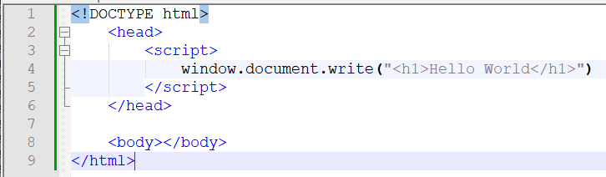
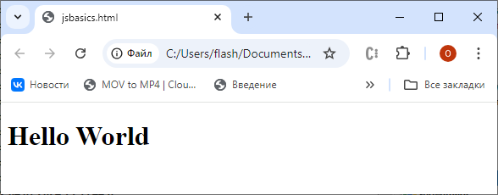
Вывод данных в DOM HTML-документа
Средства вывода – выводит параметры метода в окно браузера
<script>
window.document.write("<h1>Hello World</h1>")
</script>

Slide 102
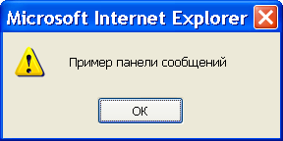
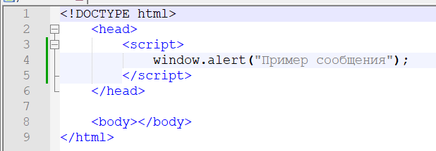
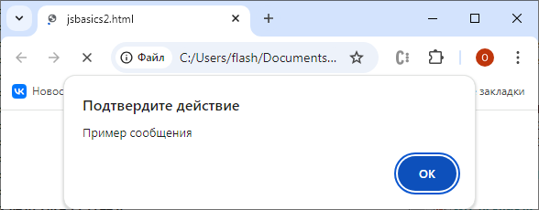
Уведомляющее окно-сообщение
Средства вывода
<script>
window.alert("Пример сообщения");
</script>

Slide 103
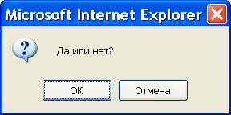
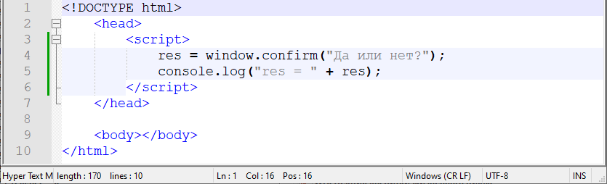
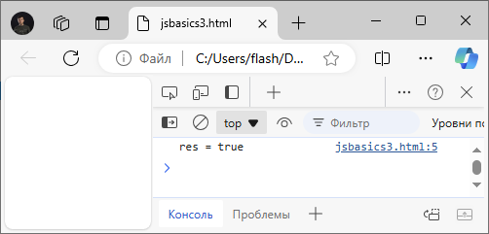
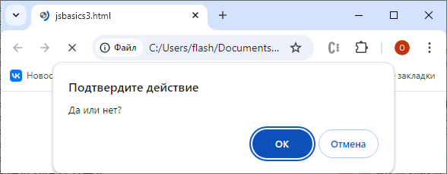
Всплывающее окно-подтверждение
Средства ввода
<script>
res = window.confirm("Да или нет?"); console.log("res = " + res);
</script>
Метод возвращает значения true (1) или false (0)

Slide 104
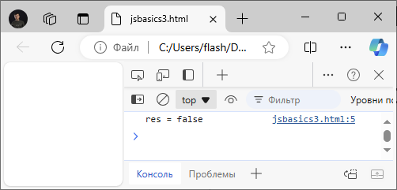
Всплывающее окно-подтверждение
Средства ввода
<script>
res = window.confirm("Да или нет?"); console.log("res = " + res);
</script>
Метод возвращает значения true (1) или false (0)

Slide 105
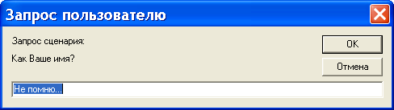
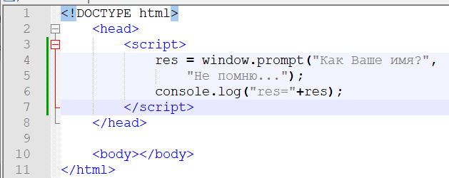
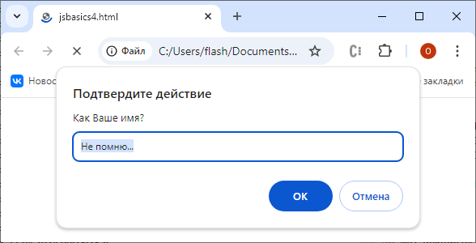
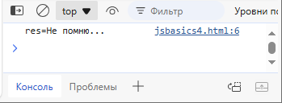
Побуждающее окно-сообщение
Средства ввода
<script>
res = window.prompt("Как Ваше имя?",
"Не помню...");
console.log("res="+res);
</script>
Метод возвращает содержимое строки ввода или null

Slide 106

Побуждающее окно-сообщение
Средства ввода
<script>
res = window.prompt("Как Ваше имя?",
"Не помню...");
console.log("res="+res);
</script>
Метод возвращает содержимое строки ввода или null

Slide 107
Number
Все числа в JavaScript с плавающей точкой.
8 байт (формат по стандарту IEEE 754.1)
Целые литералы (константы)
7
0
100500
Вещественные литералы (константы)
3.14
.333333333333333333
6.02e23 //6.02×1023
1.4738223E-32 //1.4738223×10-32

Slide 108
Number
Проблема*
( 0.1 + 0.2 == 0.3 ); // false
( 0.1 + 0.2 ); // 0.30000000000000004
Решение
(0.1 * 10 + 0.2 * 10) / 10 ; // 0.3
(0.1 + 0.2).toFixed(10); // 0.3, округление до 10 знаков
*Помнить, что в общем случае вещественные значения НЕ сравниваются на предмет точного соответствия друг другу "=="

Slide 109
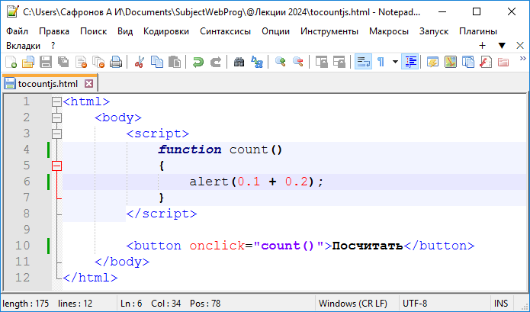
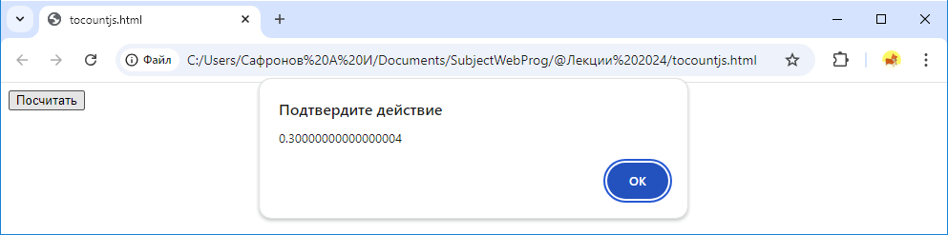
Number

Slide 110
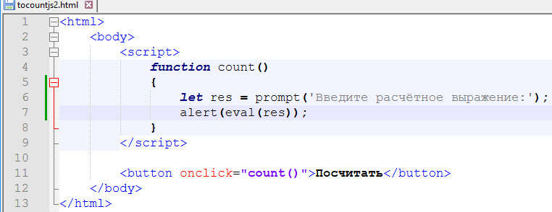
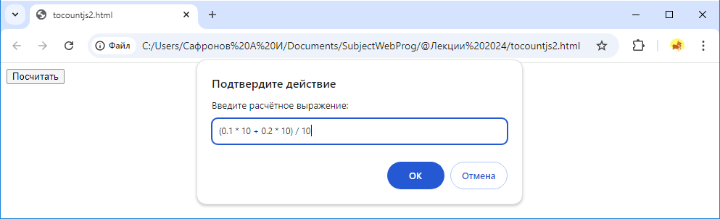
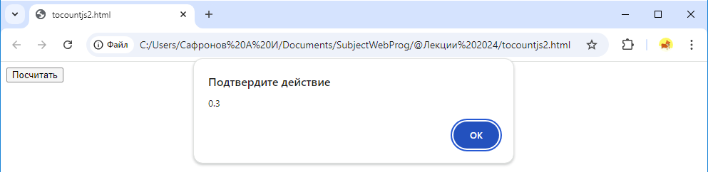
Number

Slide 111
String
– Последовательность 16-битных значений, обычно символов UNICODE
– Нумерация символов с 0
– Строки – символы в одинарных или двойных кавычках
– Строковые литералы
‘Hello\nWorld’ // в две строки
“100500”

Slide 112
Переменные
var message; // объявим переменную
message = 'Hello'; // сохраним в переменной строку
Новый синтаксис ES2015:
let message; // объявим переменную с блочной видимостью
Переменная состоит из имени и выделенной области памяти, которая ему соответствует.

Slide 113
Переменные
Блок кода – это код между фигурными (операторными) скобками в JavaScript.
var
Переменные, объявленные при помощи var, могут иметь как глобальную, так и локальную область видимости.
Глобальная область видимости – переменная объявлена вне функции.
Локальная область видимости – доступ к переменной только в рамках определённой функции.
Переменные, объявленные при помощи var, могут как объявляться заново, так и обновляться.

Slide 114
Переменные
Блок кода – это код между фигурными (операторными) скобками в JavaScript.
let
Оператор let – это улучшенный вариант var. В отличие от var, let имеет блочную область видимости. Переменная, объявленная в блоке кода при помощи оператора let, доступна только в рамках этого блока кода.

Slide 115
Переменные
Блок кода – это код между фигурными (операторными) скобками в JavaScript.
const
Ключевое слово const – это сокращение от слова "константа". Как и в случае с let, у оператора блочная область видимости, однако переназначить его нельзя.

Slide 116
Объекты
var o = {}; // пустые фигурные скобки
o.width = 300;
o.height = 200;
o.name = ‘Виктор Петрович’;
Ассоциативный массив: структура, пригодная для хранения любых данных
В JavaScript всё объекты

Slide 117
Объекты
var user = { name: "Имя", age: 25,
size: {
top: 90,
middle: 60,
bottom: 90
}
}
Доступ через квадратные скобки
alert(user['name']) // "Имя"
Доступ к свойству через переменную
alert(user.name) // "Имя" alert(user.size.top) // “90"

Slide 118
Массивы
var arr = []; // пустые квадратные скобки
arr = ["Яблоко", "Апельсин", "Слива"];
// сохраним в массив 3 строки
alert(arr[1]); // выведет "Апельсин"
Структура данных которая предназначена для хранения коллекций (пронумерованных значений)
Элемент можно заменить или добавить arr[2] = 'Груша';
arr[3] = 'Лимон';
// ["Яблоко", "Апельсин", "Груша", "Лимон"]

Slide 119
Операторы сравнения
Больше/меньше: a > b, a < b.
Больше/меньше или равно: a >= b, a <= b.
Равно a == b. Для сравнения используется два символа равенства '='. Один символ a = b означал бы присваивание.
«Не равно». В математике он пишется как ≠, в JavaScript – знак равенства с восклицательным знаком перед ним !=.
https://learn.javascript.ru/comparison

Slide 120
Условный оператор
if | (year | == 2017) {
 | alert( | 'Да, сейчас | 2017' );
} | else {
 | alert( | ‘Нет, сейчас | не 2017' );
}
Число 0, пустая строка "", null и undefined, а также NaN являются false,
Остальные значения – true.

Slide 121
Оператор переключения
switch (year) { case 2017: alert( | 'Сейчас | 2017' | );
break; case 2018: alert( | 'Сейчас | 2018' | );
break; default: alert( break; } | 'Нет | сведений' | );

Slide 122
Оператор по диапазону значений
for (начало; условие; шаг)
{
// ... тело цикла ...
}
var i; Пример:
for (i = 0; i < 7; i++) { alert( i );
}
Прерывание цикла: break
Следующая итерация: continue

Slide 123
Отлов ошибок
try
{
// код с потенциальными ошибками
}
catch (err)
{
// обработка ошибки
// выполняется в случае ошибке в try
}
finally
{
// выполняется в любом случае
}

Slide 124






Объекты в JavaScript
Виды объектов
Встроенные объекты
Объекты, составляющие объектную
модель браузера
Пользовательские объекты

Slide 125
Встроенные объекты
Объект Array
предназначен для работы с массивами
Объект Date
предназначен для работы с датой и временем
Объект String
предназначен для работы со строками
Объект Math
предназначен для выполнения математических функций
Объект RegExp
предназначен для работы с регулярными
выражениями
Объект Console
предназначен для отладки программного кода

Slide 126
Объекты браузера
– Объект window
предназначен для работы с окном браузера
– Объект document
предназначен для работы с html документов
– Объект history
предназначен для работы с историей

Slide 127
Объект Date
Дата представляет число миллисекунд, прошедших с 1 января 1970 года
1 сутки = 86 400 000 миллисекунд
У объекта Date свойств нет
– today= new Date()
– today= new Date("Jan 1 2011 00:00:01")
– today= new Date(2011, 11, 31)

Slide 128
Объект Date
Методы даты и времени
setDay()
setDate()
setMonth()
setTime()
день недели (0..6) вск..суб день (1..31)
месяц (0..11)
время в миллисекундах
getDay()
getDate()
getMonth()
getTime()
день недели день
месяц
время в миллисекундах

Slide 129
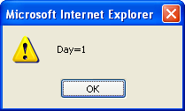
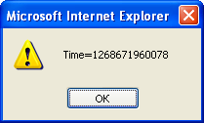
Объект Date
today=new Date();
alert ("Day=" + today.getDay());
alert ("Time=" + today.getTime());

Slide 130
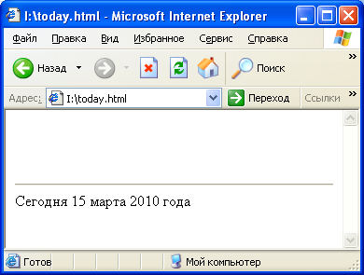
Текущая дата
Months = new Array("января","февраля",…,"декабря"); today = new Date();
document.write("<hr>");
document.write("Сегодня "+ today.getDate()+
" "+Months[today.getMonth()]+ " "+today.getYear()+" года");

Slide 131
Объект String
Свойство
  length
Методы
  - charAt() – возвращает символ, находящийся в указанной позиции;
  - indexOf() – возвращает позицию подстроки в строке, "-1", если подстрока не найдена;
- множество других методов*.
*https://developer.mozilla.org/ru/docs/Web/JavaScript/Reference/Global_Objects/String

Slide 132
Объект Math
Math.pow(2,53) Math.round(.6) Math.ceil(.6) Math.floor(.6) Math.abs(-5)
//=>9007199254740992: 2 в степени 53
//=>1.0:округление до ближайшего целого
//=>1.0:округление вверх
//=>0.0:округление вниз
//=>5:абсолютное значение
Math.max(x,y,z) //Возвращает наибольший аргумент
Math.random() Math.sqrt(3)
//Псевдослучайное числоx,где 0<=x<1.0
//Корень квадратный из 3
Math.pow(3,1/3) //Корень кубический из 3

Slide 133
Функции
// Function Declaration <- Предпочтительно
function sum(a, b)
{
return a + b;
}
// Function Expression
var sum = function(a, b)
{
return a + b;
}

Slide 134
Функции
function showMessage()
{
alert( 'Привет всем присутствующим!' );
}
showMessage();
showMessage();

Slide 135
Локальные переменные
function showMessage()
{
// локальная переменная message var message = 'Привет, я - Пользователь!'; alert( message );
}
showMessage(); // 'Привет, я - Пользователь!'
alert( message ); // ошибка, переменная невидна

Slide 136
Внешние параметры
var userName = 'Пользователь';
function showMessage()
{
var message = 'Привет, я ' + userName; alert(message);
}
showMessage(); // Привет, я Пользователь

Slide 137
Параметры
function showMessage(from, text)
{
from = "** " + from + " **";
// добавим звездочек
alert(from + ': ' + text);
}
showMessage('Пользователь', 'Привет!');
showMessage('Пользователь', 'Как дела?');

Slide 138
Возврат значения
var age = prompt
('Ваш возраст?');
if (checkAge(age))
{
alert
( 'Доступ разрешен' );
}
else
{
alert
( 'В доступе отказано' );
}
function checkAge(age)
{
if (age > 18)
{
return true;
}
else
{
return confirm
('Родители разрешили?');
}
}

Slide 139
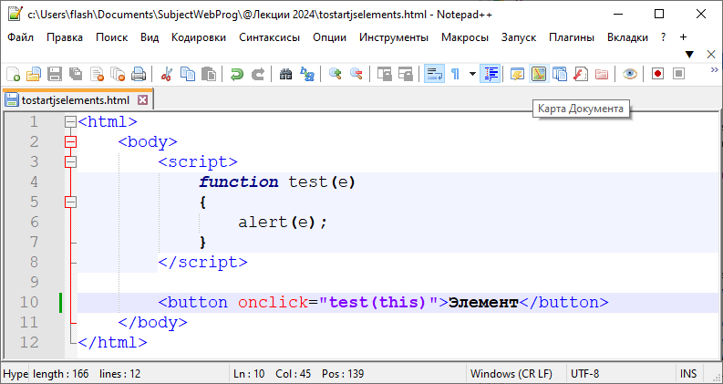
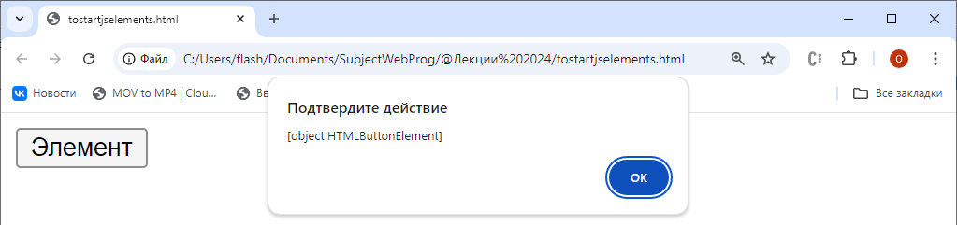
Начальный пример с кнопками

Slide 140
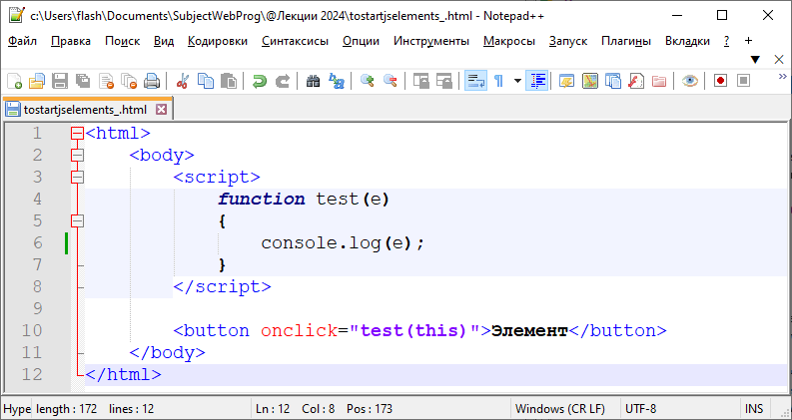
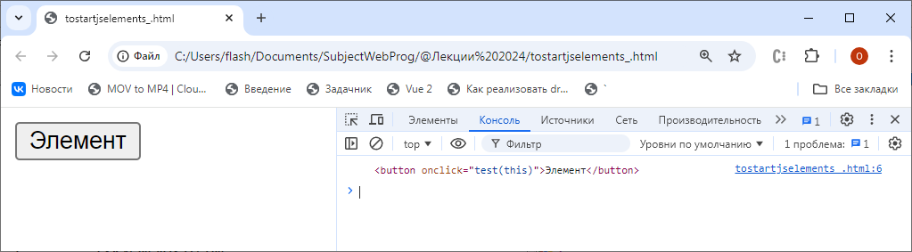
Начальный пример с кнопками

Slide 141
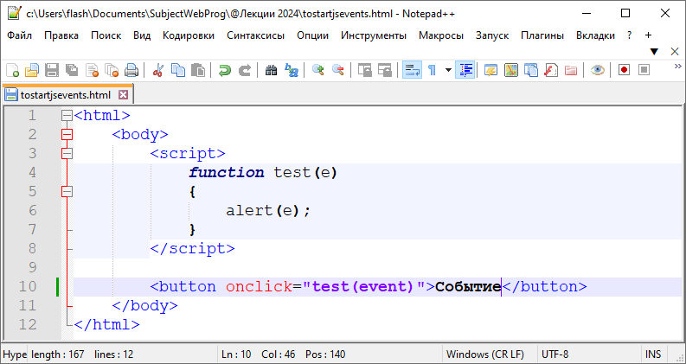
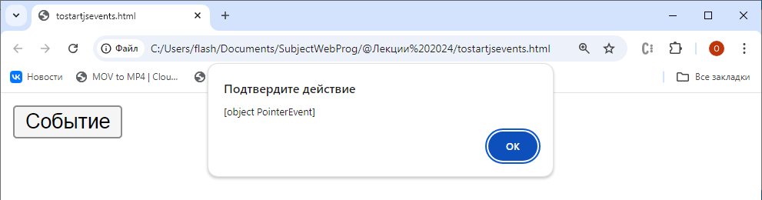
Начальный пример с кнопками

Slide 142

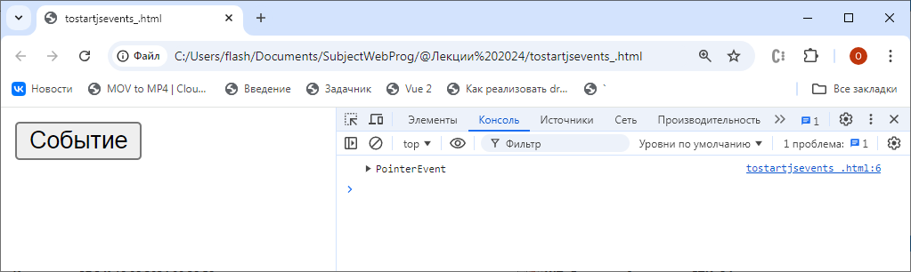
Начальный пример с кнопками

Slide 143
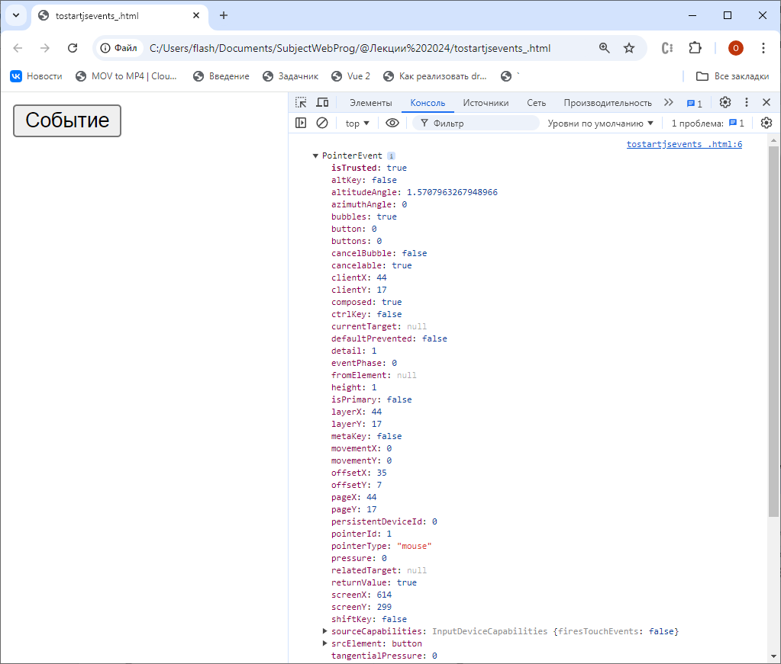
Начальный пример с кнопками

Slide 144
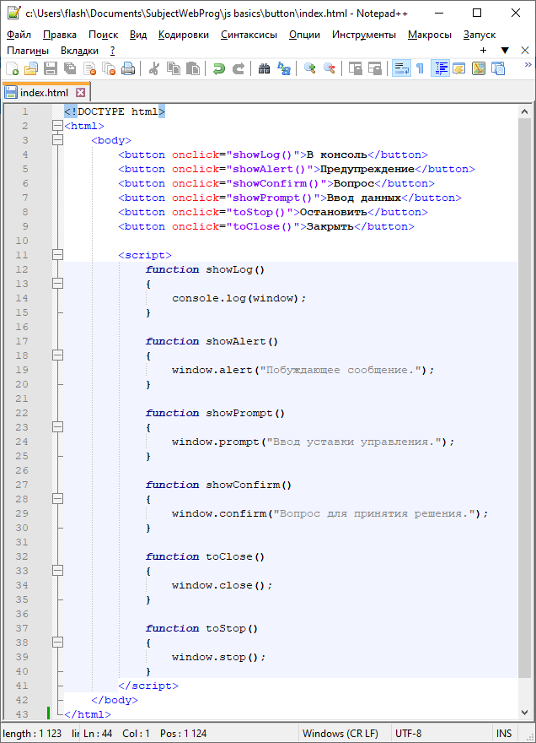
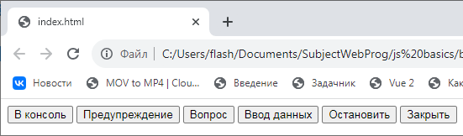
Начальный пример с кнопками

Slide 145
Начальный пример с кнопками

Slide 146
Начальный пример с кнопками

Slide 147


Сокрытие элементов for

Slide 148

Сокрытие элементов for

Slide 149

Сокрытие элементов forEach

Slide 150


Сокрытие элементов forEach

Slide 151

Добавление «прослушки» кодом по ID
Определение конкретного элемента по идентификатору.
Другого такого быть не может.

Slide 152


Добавление «прослушки» кодом по ID

Slide 153

Добавление «прослушки» кодом по Name
Определение элемента по имени.
Элементов с одинаковыми именами может быть много –
результат поиска: массив элементов.

Slide 154


Добавление «прослушки» кодом по Name

Slide 155

Формирование списка абзацами
(по убыванию)

Slide 156

Формирование списка абзацами
(по убыванию)
Каждый новый абзац добавляется вслед за обнаруживаемой кнопкой.

Slide 157

Формирование списка абзацами
(по возрастанию)

Slide 158

Формирование списка абзацами
(по возрастанию)
Каждый новый абзац добавляется в конец документа.

Slide 159

По умолчанию выставленный флаг

Slide 160


По умолчанию выставленный флаг

Slide 161

Добавление элементов из массива

Slide 162

Добавление элементов из массива

Slide 163

Удаление элементов со страницы

Slide 164


Удаление элементов со страницы

Slide 165
Работа с файлами

Slide 166
Запуск незащищённого режима Chrome
Создать bat-файл с содержимым:
cd / (Перейти в корневой каталог)
cd c:/[Полный путь к Chrome.exe]/
chrome.exe --user-data-dir="C://chrome-dev-disabled-security" --disable-web-security --disable-site-isolation-trials (Перейти в каталог с Chrome.exe)
Например:
cd /
cd c:/Program Files (x86)/Google/Chrome/Application/
chrome.exe --user-data-dir="C://chrome-dev-disabled-security" --disable-web-security --disable-site-isolation-trials

Slide 167

fetching

Slide 168

fetching
Просмотр через блокнот содержимого json

Slide 169


fetching
Просмотр через браузер

Slide 170


fetching
Просмотр через блокнот содержимого двух json-файлов

Slide 171


fetching
Просмотр через браузер содержимого первого файла

Slide 172


fetching
Просмотр через браузер содержимого второго файла

Slide 173

fetching
(по нажатии на Отмену)

Slide 174

fetching
Формат json, выгруженный БД IBM DB2

Slide 175


fetching
Файлы json, отличные от классических, разбору / парсингу не подлежат

Slide 176
fetching

Slide 177
Пример компоновки сайта-визитки

Slide 178


Пример компоновки сайта-визитки
Без демонстрации, так как просто вывод фото.

Slide 179
Пример компоновки сайта-визитки
Фрагмент, связанный с формированием таблицы.

Slide 180

Пример компоновки сайта-визитки
Стилевой раздел.

Slide 181


Пример компоновки сайта-визитки
Данные автора в ячейках скрыты

Slide 182

Пример компоновки сайта-визитки
Применение правил объединения строк и столбцов

Slide 183

Пример компоновки сайта-визитки
Без объединения строк и столбцов
Данные автора в ячейках скрыты

Slide 184
Пример компоновки сайта-визитки
С объединением строк и столбцов
Данные автора в ячейках скрыты

Slide 185
Пример компоновки сайта-визитки
Элементы массива хранят информацию объединении.
Данные автора в ячейках скрыты

Slide 186

Пример компоновки сайта-визитки
Тот же результат в без массива.
Данные автора в ячейках скрыты

Slide 187
Пример компоновки сайта-визитки
Зачем понадобились эти блоки?
Данные автора в ячейках скрыты

Slide 188


Пример компоновки сайта-визитки
Проблемные ячейки.
Данные автора в ячейках скрыты

